Slide 1
Görsel Arayüz Tasarımı ve Programlama
YBS 212

Slide 2
01
.NET ve C#

Slide 3
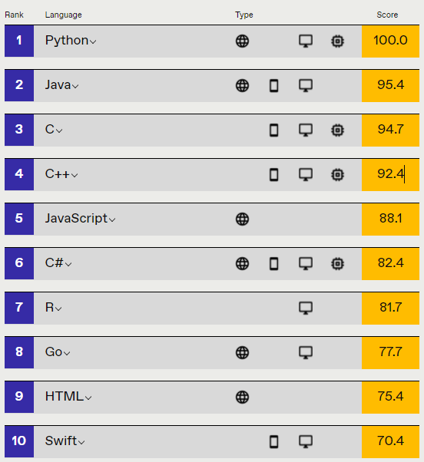
2021 Top Programming Languages(IEEE) [2021 Programlama Dilleri Sıralaması (IEEE)]
Notes:
https://spectrum.ieee.org/top-programming-languages/
The Institute of Electrical and Electronics Engineers ya da kısaca IEEE (Türkçe: Elektrik ve Elektronik Mühendisleri Enstitüsü), elektrik, elektronik, bilgisayar, otomasyon, telekomünikasyon ve diğer birçok alanda, mühendislik teori ve uygulamalarının gelişimi için çalışan, kâr amacı olmayan, dünyanın önde gelen teknik organizasyonudur.

Slide 4
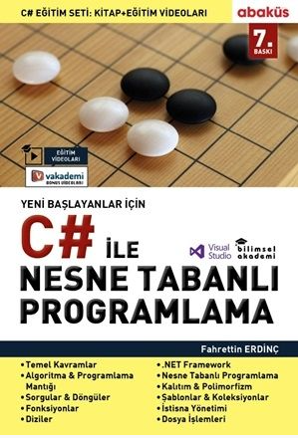
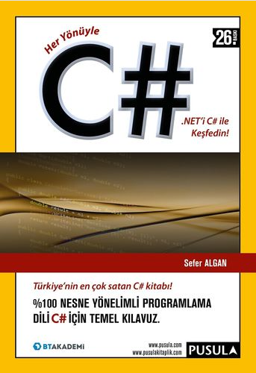
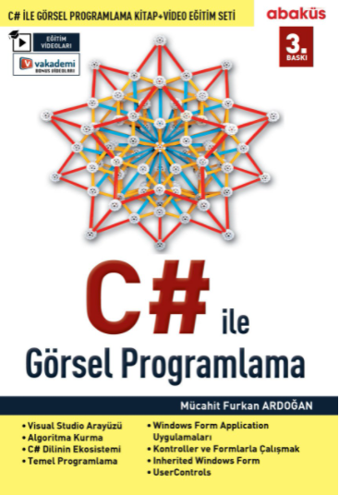
Book Suggestions [Kitap Önerileri]
Yeni Başlayanlar İçin C# ile Nesne Tabanlı Programlama
Her Yönüyle C#
C# ile Görsel Programlama

Slide 5
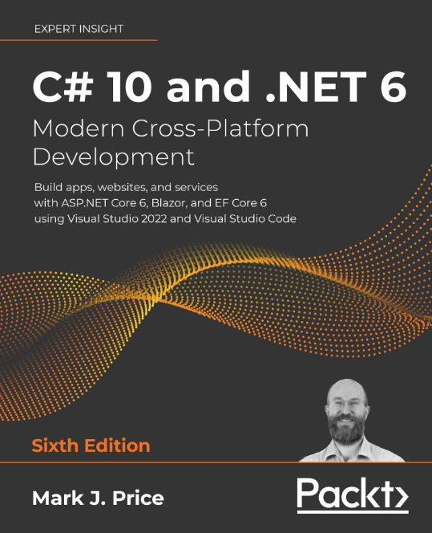
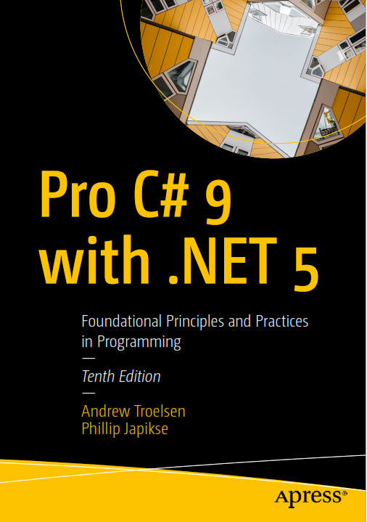
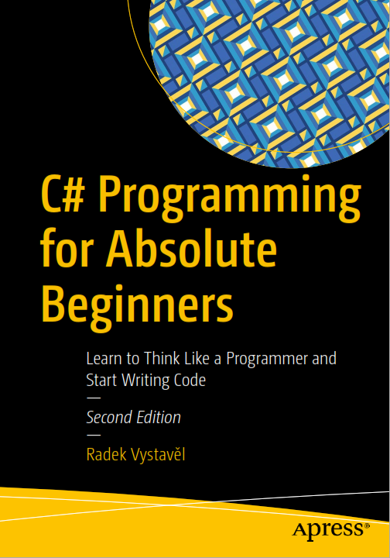
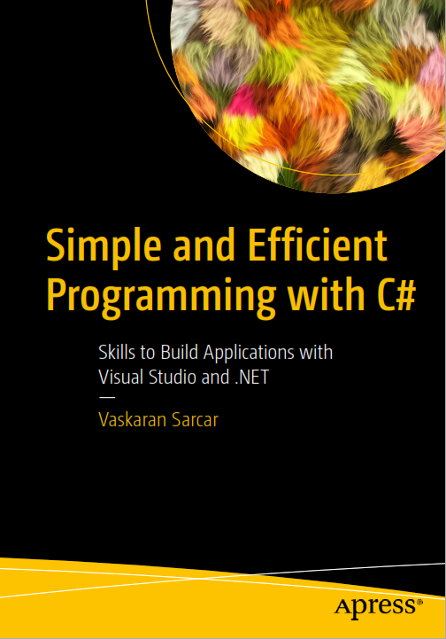
Book Suggestions [Kitap Önerileri]
C# 10 with .NET 6
Pro C# 9 with .NET 5
C# Programming for Absolute Beginners
Simple and Efficient Programming with C#

Slide 6
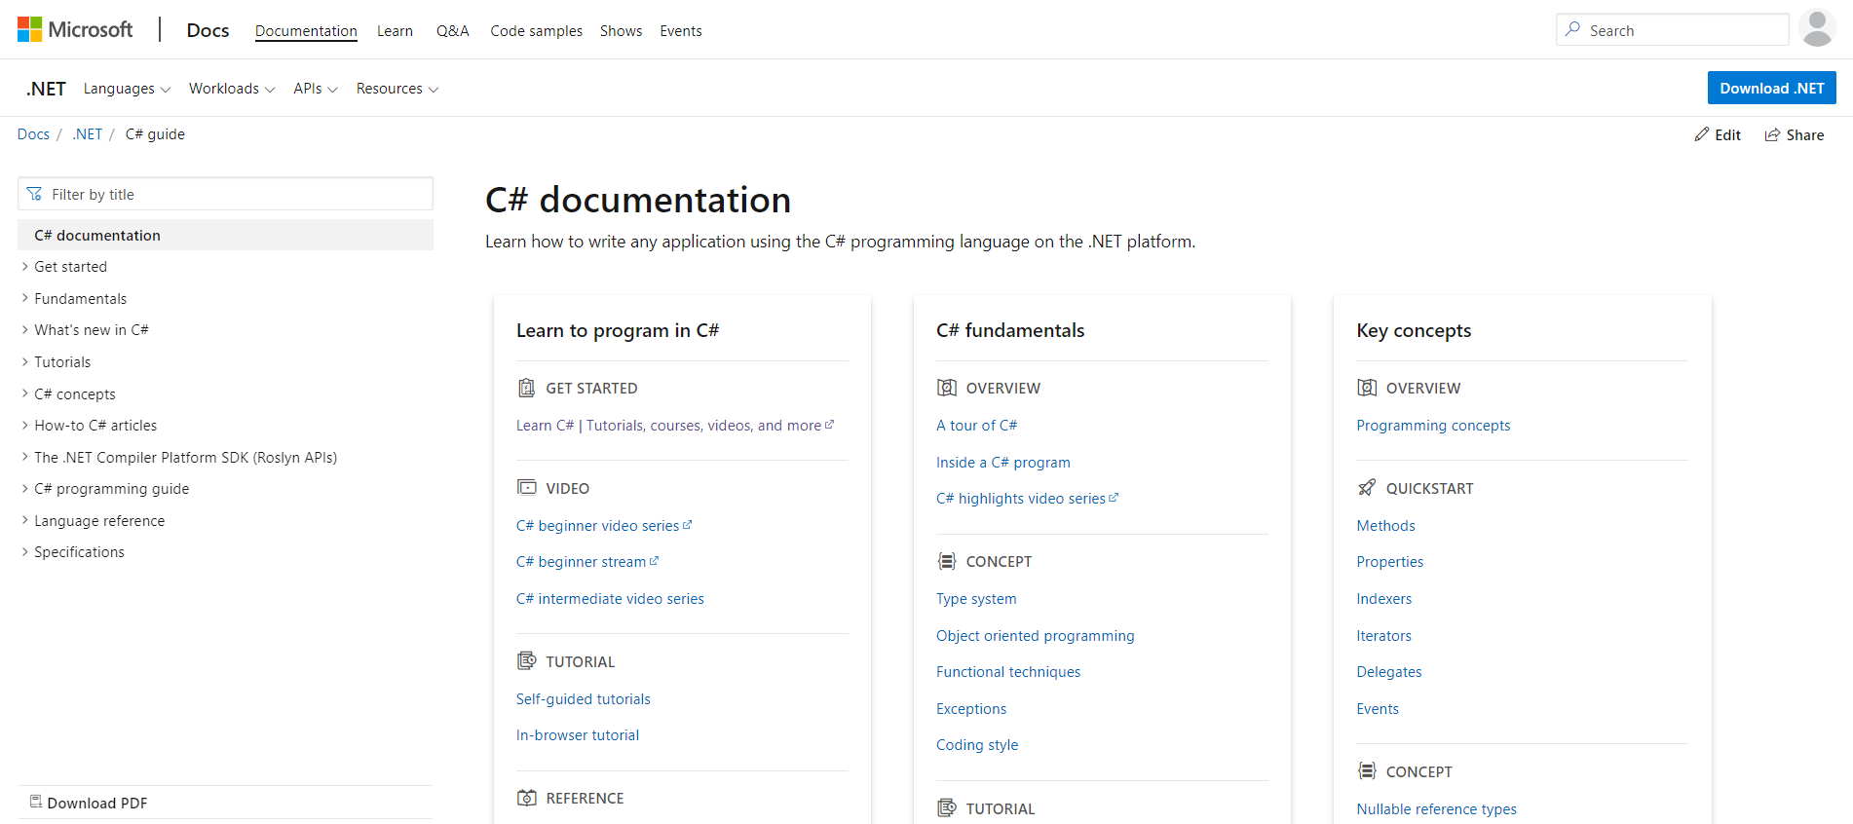
C# Documentation https://docs.microsoft.com/en-gb/dotnet/csharp/

Slide 7
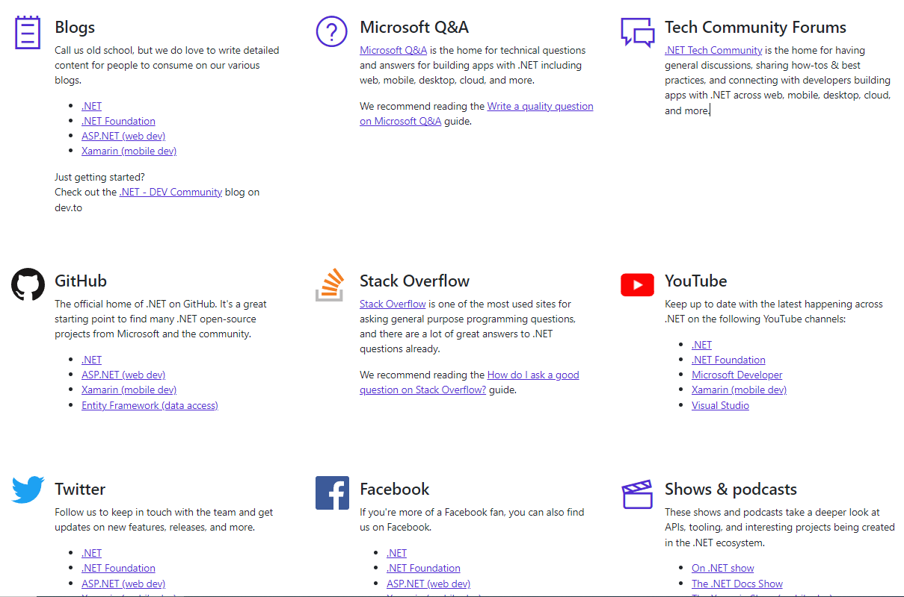
.NET Developer Community https://dotnet.microsoft.com/en-us/platform/community

Slide 8
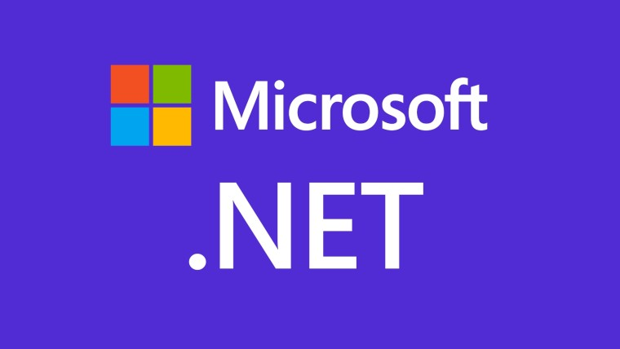
Introduction [Giriş]
.NET, birçok farklı türde uygulama oluşturmak için ücretsiz, platformlar arası, açık kaynaklı bir geliştirici platformudur.
.NET ile web, mobil, masaüstü, oyunlar ve IoT için derlemeler yapmak üzere birden çok dil, düzenleyici ve kitaplık kullanabilirsiniz.

Slide 9
Key Benefits of the .NET Platform [.NET Platformunun Temel Avantajları]
Mevcut kodla birlikte çalışabilirlik
Çok sayıda programlama dili desteği
Tüm .NET dilleri tarafından paylaşılan ortak bir çalışma zamanı motoru
Dil entegrasyonu
Kapsamlı bir temel sınıf kitaplığı
Basitleştirilmiş bir dağıtım modeli
Kapsamlı komut satırı desteği
Notes:
Mevcut kodla birlikte çalışabilirlik:
Bu (elbette) iyi bir şeydir. Mevcut .NET Framework yazılımı, daha yeni .NET Core yazılımıyla birlikte çalışabilir ve bunun tersi de .NET Standard aracılığıyla olabilir.
Çok sayıda programlama dili desteği: .
NET Core uygulamaları C#, F# ve VB.NET programlama dilleri kullanılarak oluşturulabilir (C# ve F#, ASP.NET Core için birincil dillerdir).
Tüm .NET Core dilleri tarafından paylaşılan ortak bir çalışma zamanı motoru:
Bu motorun bir yönü, her .NET Core dilinin anladığı iyi tanımlanmış bir türler kümesidir.
Dil entegrasyonu:
.NET Core, diller arası devralmayı, diller arası özel durum işlemeyi ve diller arası kod hata ayıklamasını destekler. Örneğin, C#'ta bir temel sınıf tanımlayabilir ve bu türü Visual Basic'te genişletebilirsiniz.
Kapsamlı bir temel sınıf kitaplığı:
Bu kitaplık, kod kitaplıkları, basit terminal uygulamaları, grafik masaüstü uygulamaları ve kurumsal düzeyde web siteleri oluşturmanıza olanak tanıyan binlerce önceden tanımlanmış tür sağlar.
Basitleştirilmiş bir dağıtım modeli:
.NET Core kitaplıkları sistem kayıt defterine kaydedilmez. Ayrıca, .NET Core platformu, çerçevenin birden çok sürümünün yanı sıra uygulamaların tek bir makinede uyum içinde var olmasına izin verir.
Kapsamlı komut satırı desteği:
.NET Core komut satırı arabirimi (CLI), .NET Core uygulamalarını geliştirmek ve paketlemek için platformlar arası bir araç zinciridir. .NET Core SDK ile birlikte gelen standart araçların ötesinde ek araçlar (küresel veya yerel olarak) yüklenebilir.

Slide 10
.NET support [.NET desteği]
Long Term Support (LTS)
LTS sürümleri kararlıdır ve kullanım ömürleri boyunca daha az güncelleme gerektirir.
Sık güncellemek istenilmeyen uygulamalar için iyi bir seçimdir.
LTS sürümleri, genel kullanıma sunulduktan sonra 3 yıl veya bir sonraki LTS sürümü gönderildikten sonra (hangisi daha uzunsa) 1 yıl süreyle desteklenecektir.
Current
Mevcut sürümler, geri bildirimlere göre değişebilen özellikler içerir.
En son iyileştirmelere erişim sağladıkları için aktif olarak geliştirilmekte olan uygulamalar için iyi bir seçimdir.
6 aylık bir bakım döneminden veya genel kullanılabilirlikten 18 ay sonra, önceki küçük sürüm artık desteklenmeyecektir.

Slide 11
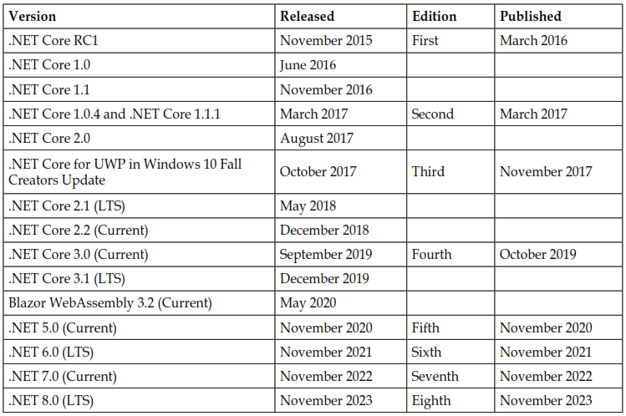
.NET support [.NET desteği]

Slide 12
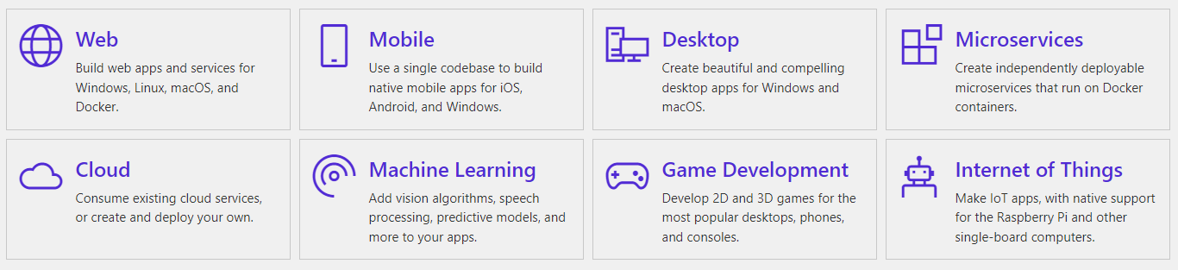
Application Models [Uygulama Modelleri]

Slide 13
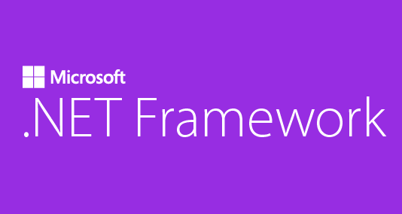
What is .NET Framework? [.NET Çerçevesi nedir?]
.NET Framework, Windows üzerinde uygulamalar oluşturmak ve çalıştırmak için bir yazılım geliştirme çerçevesidir.
.NET Framework; Linux, macOS, Windows, iOS, Android ve daha fazlası için uygulamalar oluşturmaya yönelik bir teknolojiler koleksiyonu olan .NET platformunun bir parçasıdır.
Notes:
C# dili ile geliştirilmiş bir uygulamanın hedef makinede çalışabilmesi için bu makinede .NET Framework çatısınının ve C# komut satırlarını derleyecek olan csc.exe uygulamasının bulunması gerekir.
.NET Framework, farklı dillerin aynı ortamda çalışmasını sağlayan, birçok Assembly dosyasını bünyesinde barındıran bir çatıdır.

Slide 14
.NET and .NET Framework
.NET Framework; .NET'in özgün uygulamasıdır. Windows'ta çalışan web sitelerini, hizmetleri, masaüstü uygulamalarını ve daha fazlasını destekler.
.NET; Windows, Linux ve macOS'ta web siteleri, hizmetler ve konsol uygulamaları çalıştırmak için platformlar arası bir uygulamadır. .NET, GitHub'da açık kaynaktır. .NET daha önce .NET Core olarak adlandırılıyordu.

Slide 15
Xamarin/Mono and .NET Standard
Xamarin/Mono; uygulamaları iOS ve Android dahil olmak üzere tüm büyük mobil işletim sistemlerinde çalıştırmak için bir .NET uygulamasıdır.
.NET Standard; .NET uygulamalarında ortak olan API'lerin resmi bir özelliğidir. Bu, aynı kodun ve kitaplıkların farklı uygulamalarda çalışmasına izin verir.

Slide 16
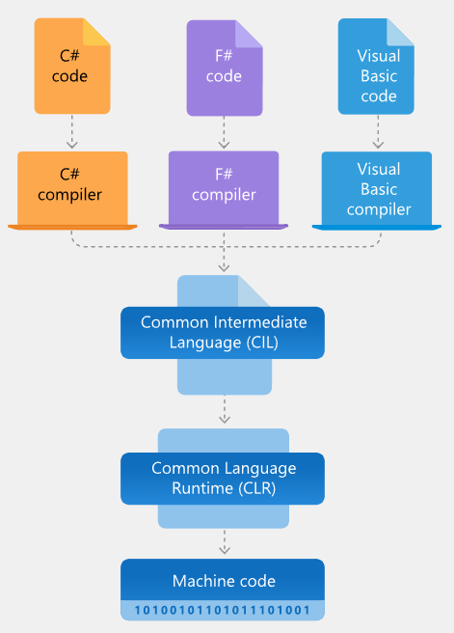
Architecture of .NET Framework [.NET Çerçeve Mimarisi]

Slide 17
Common Language Runtime (CLR) and Class Library [Ortak Dil Çalışma Platformu (CLR) ve Sınıf Kitaplığı]
Common Language Runtime (CLR), çalışan uygulamaları işleyen yürütme motorudur. İş parçacığı yönetimi, çöp toplama, tür güvenliği, özel durum işleme ve daha fazlası gibi hizmetler sunar.
Sınıf Kitaplığı, ortak işlevler için bir dizi API ve tür sağlar. Dizeler, tarihler, sayılar vb. için türler sağlar. Sınıf Kitaplığı, dosyaları okumak ve yazmak, veritabanlarına bağlanmak, çizim yapmak ve daha fazlası için API'ler içerir.
Notes:
Common Language Runtime (CLR), çalışan uygulamaları işleyen yürütme motorudur. İş parçacığı yönetimi, çöp toplama, tür güvenliği, özel durum işleme ve daha fazlası gibi hizmetler sunar.
Sınıf Kitaplığı, ortak işlevler için bir dizi API ve tür sağlar. Dizeler, tarihler, sayılar vb. için türler sağlar. Sınıf Kitaplığı, dosyaları okumak ve yazmak, veritabanlarına bağlanmak, çizim yapmak ve daha fazlası için API'ler içerir.
Uygulama programlama arayüzü (İngilizce: Application Programming Interface, kısaca API), bir yazılımın başka bir yazılımda tanımlanmış işlevlerini kullanabilmesi için oluşturulmuş bir tanım bütünüdür. API; web uygulaması, işletim sistemi, veritabanı, donanımlar yahut yazılım kütüphanesi için kullanılabilir. Günümüzde yoğunlukla web tabanlı uygulamalarda istemci ve sunucu arasındaki iletişimi sağlayan bir sözleşme olarak kullanılmaktadır. Öyle ki istemci spesifik bir formatta veri talep eder ve her halükarda sunucudan yine belirli bir formatta cevap alır.^{[1]} Bu durum API'nın özel bir formu olarak WebAPI olarak da adlandırılır.

Slide 18
Common Intermediate Language (CIL) and Just-In-Time Compiler (JIT) [Ortak Ara Dil (CIL) ve Tam Zamanında Derleyici (JIT)]
.NET uygulamaları C#, F# veya Visual Basic programlama dilinde yazılır. Kod, dilden bağımsız bir Ortak Ara Dilde (CIL) derlenir.
Derlenen kod, Assembly’de (.dll veya .exe uzantılı dosyalar) depolanır.
Bir uygulama çalıştığında, CLR Assembly’yi alır ve üzerinde çalıştığı bilgisayarın belirli mimarisinde yürütülebilen makine koduna dönüştürmek için tam zamanında derleyici (JIT) kullanır.
Notes:
Just-In-Time Compiler (JIT), son dakika derleyici olarak da bilinir.
.NET uygulamaları C#, F# veya Visual Basic programlama dilinde yazılır. Kod, dilden bağımsız bir Ortak Orta Düzey Dilde (CIL) derlenir. Derlenen kod, derlemelerde depolanır—.dll veya .exe dosya uzantılı dosyalar.
Bir uygulama çalıştığında, CLR derlemeyi alır ve üzerinde çalıştığı bilgisayarın belirli mimarisinde yürütülebilen makine koduna dönüştürmek için tam zamanında derleyici (JIT) kullanır.

Slide 19
Common Type System (CTS) [Ortak Tip Sistemi (CTS)]
.NET’in Common Type System özelliklerinden doğan, programlama dillerinin kullandığı veri türleri arasında uyumluluk vardır.
CTS aşağıdaki fonksiyonları bize sunar:
.NET uyumlu diller ile entegre bir şekilde çalışmasını sağlar.
Birçok programlama dilinin .NET mimarisinde tam nesne yönelimli olarak program yazma aracı olmasına imkan verir.
Herhangi bir .NET uyumlu dilde geliştirilen nesnenin diğer dillerden de sorunsuz olarak çağrılabilmesini garantiler.

Slide 20
Common Language Specification (CLS) [Ortak Dil Spesifikasyonu (CLS)]
Diller arası uyumluluğu sağlamak için sadece veri tiplerinin uyumlu olması yetmeyecektir.
Program kodu yazılan dilin CLS uyumlu olması şarttır.
CLS uyumlu diller:
C#
C++
Visual Basic
Jscript
F#
Small Basic
.
.
.

Slide 21
Assembly
.NET platformu için yazılan bütün kodlar sonucunda oluşan exe ve dll uzantılı dosyalara genel olarak Assembly denir.
Derlenmiş kodlar ve metadata diye adlandırılan özniteleyici kodlar Assembly içinde yer alır.
Düşük düzey bir dil olan Assembly dili ile isim benzerliği vardır.

Slide 22
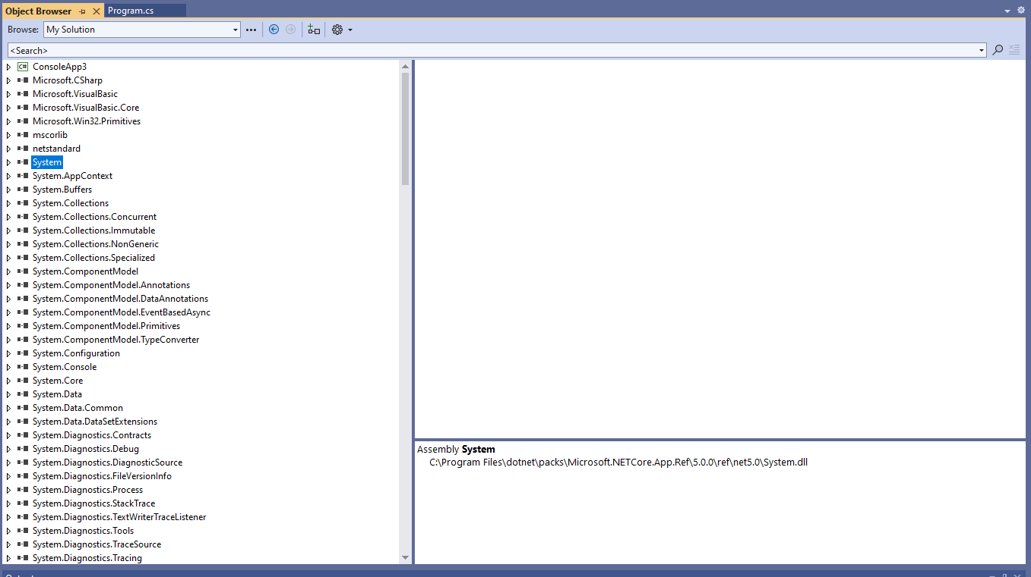
Assembly Files [Assembly Dosyaları]
Notes:
View/Object Browser

Slide 23
Application Domain
Application Domain sayesinde aynı anda çalışan birden fazla program veya süreç birbirinden izole edildiği halde sistemde herhangi bir aksaklığa yol açmadan aralarında alışverişi yapılabilir.

Slide 24
Deploying Cross-Platform [Çapraz Platforma Dağıtma]
Geliştirme için kod düzenleyici ve işletim sistemi seçimi, kodun dağıtıldığı yeri sınırlamaz.
.NET 6, dağıtım için aşağıdaki platformları destekler:
Windows
Mac
Linux
Android
iOS

Slide 25
.NET Class Library [.NET Sınıf Kütüphanesi]
System
System.Data
System.Xml
System.Net
System.IO
System.Windows.Forms
Notes:
System: .NET ile çalışırken console, math vb. gerekli temel sınıfları içerir.
System.Data: Tüm veritabanı işlemleri için hazır gelen sınıf kütüphanelerine erişir.
System.Data.Common: Veritabanı için genel olarak tanımlanmış işlev ve sınıfları içerir.
System.Data.OleDb: OLE veritabanı sürücüleri vasıtasıyla birçok veri kaynağıyla çalışabilmemiz için gerekli sınıfları içerir.
System.Data.SqlClient: Microsoft SQL veritabanı için özel olarak optimize edilmiş etkili özellikleri sunar.
System.Data.SqlTypes: .NET mimarisinde Microsoft SQL veritabanı içinde tanımlanmış veri tipleri üzerinde işlemlere ve özelliklere erişebilmek için bu isim alanı kullanılır.
System.Xml: Veri biçimlendirme ve internetten veri paylaşımı için en uygun yol olarak görünen XML verileri ile çalışmak ve onları etkin bir biçimde .NET mimarisinde kullanabilmek için geliştirilmiştir.
System.Net: Başta http protokolü olmak üzere, ağ programlama için ihtiyaç duyulan tüm sınıflara buradan erişilir.
System.IO: I/O (Girdi/Çıktı) işlemlerini içerir.
System.Windows.Forms: Windows tabanlı uygulamalarda kullanılan zengin grafik arabirimi kontrollerini içerir.

Slide 26
Namespaces [İsim Alanları]
Standart bir C# kütüphanesi mevcut değildir.
.NET Framework tarafından sunulan bir takım temel türler ve sınıflar mevcuttur.
NET’teki sınıf kütüphaneleri dilden bağımsız bir yapıdadır.
İsim alanları (namespace) C# dilinde using anahtar sözcüğü ile birlikte kullanılır ve derleyiciye bildirilir.
Notes:
Namespace, isim alanı ya da isim uzayı gibi anlamlara gelen bu kavram sınıfları bir arada tutan yapıdır.
Class denilen hazır kodları sınıflandırmaya yarayan klasör benzeri yapılardır.
Programlama dillerinde, programcıların işlerini kolaylaştırmak için bir takım hazır kütüphaneler mevcuttur.
Bu kütüphanelerden bazıları standart olmakla birlikte bazıları programcılar tarafından sonradan geliştirilmiş ve kullanıcıların hizmetine sunulmuştur.
C# dili ile gelen hazır bir takım sınıf kütüphaneleri bulunmamaktadır; kısacası, standart bir C# kütüphanesi mevcut değildir.
.NET Framework dediğimiz altyapının sunduğu bir takım temel türler ve sınıflar mevcuttur.
Bütün bu sınıfları ve türleri binary düzeyde iyi organize edebilmek için .NET, namespace kavramını kullanmaktadır.
.NET’teki sınıf kütüphaneleri dilden bağımsız bir yapıdadır.
İsim alanları (namespace) .NET Framework sınıf kütüphanesindeki veri türleri ve sınıfları C# dilinde using anahtar sözcüğü ile birlikte kullanılır ve derleyiciye bildirilir.
Diğer dillerde ise farklı şekilde derleyiciye bildirilir.
Temelde yapılan iş .NET Framework sınıf kütüphanelerini kullanma hakkı almaktır.

Slide 27
using System.Windows.Forms;
Bir namespace içinde bulunan class’lar program içinde kullanılmak istenirse using komutu ile ilgili namespace programa eklenmelidir.
System.Windows.Forms namespace’i içerisinde buton, radyo, onay kutusu gibi Windows form elemanları bulunur.
Notes:
Namespaces
https://docs.microsoft.com/tr-tr/dotnet/api/?view=net-6.0
System.Windows.Forms
https://docs.microsoft.com/tr-tr/dotnet/api/system.windows.forms?view=windowsdesktop-6.0
System namespace dahil edildiyse Console.Write(‘’metin’’);
Dahil edilmediyse System.Console.Write(‘’metin’’);

Slide 28
Property [Özellik]
Nesnelerin renk, boyut, konum gibi niteliklerini değiştirmeye veya ayarlamaya yarayan parametrelere özellik denir.
Toolbox içerisinden istenen sınıf(kontrol) fare ile form üzerine sürüklenir ve nesne oluşturulur.
Nesne özellikleri Visual Studio üzerinde sağda yer alan Properties paletinden değiştirilir.

Slide 29
Method [Metot]
Nesnelerin yapabildiği işlere metot denir.
TextBox.Clear ( );
Metin kutusu gibi bir nesne kullanıldığında Clear() metodu kullanılarak TextBox içerisindeki yazılar temizlenir.
Notes:
Bir nesnenin özelliğini değiştirmek için atama = operatörü kullanılırken, metodunu çalıştırmak için parantez ( ) kullanılır.
Nesne.Ozellik = Deger;
Nesne.Metot ( );

Slide 30
Olay [Event]
Nesnelerin dışarıdan gelen etkilere gösterdiği tepkiye olay denir.
Buton_Click ( );
{
…
}
Buton nesnesine her tıklandığında Click ( ) olayı gerçekleşir.
Notes:
Bir nesnenin özelliğini değiştirmek için atama = operatörü kullanılırken, metodunu çalıştırmak için parantez ( ) kullanılır.
Nesne.Ozellik = Deger;
Nesne.Metot ( );

Slide 31
Integrated Development Environment (IDE) Tümleşik Geliştirme Ortamı
Bünyelerinde derleyici, yorumlayıcı, hata ayıklayıcı, kod renklendirme, kod tamamlama gibi yazılım geliştirme sürecini kolay ve hızlı hale getiren hizmetler barındırır.
En çok kullanılan IDE yazılımları arasında IntelliJ IDEA, PyCharm, Visual Studio, Eclipse, NetBeans yer almaktadır.

Slide 32
Setting Up Development Environment [Geliştirme Ortamının Kurulması]
01
03
02
04
Visual Studio 2022 for Windows
Visual Studio 2022 for Mac
Visual Studio Code for Windows, Mac, or Linux
GitHub Codespaces
Notes:
Third parties have created their own C# code editors, for example, JetBrains Rider.

Slide 33



Visual Studio
Visual Studio 2022
Community Edition
[Topluluk Sürümü]
Güçlü IDE, öğrenciler, açık kaynak katkıda bulunanlar ve bireysel kullanım için ücretsiz
Mac için Visual Studio 2019
Community Edition
[Topluluk Sürümü]
Ücretsiz sürüm. Sınıf öğrenim ortamını, bireysel geliştiricileri ve küçük şirketleri destekler.
Visual Studio Code
Özgür. Açık kaynak üzerine inşa edilmiştir. Her yerde çalışır.
Windows, macOS ve Linux üzerinde çalışan tek başına bir kaynak kod düzenleyicisi.

Slide 34
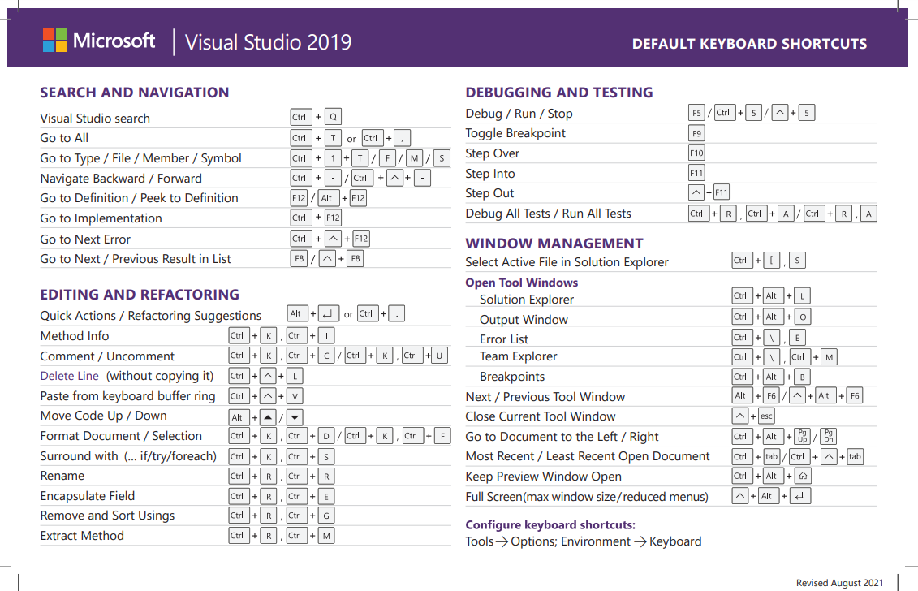
Keyboard Shortcuts [Klavye Kısayolları]
Notes:
https://visualstudio.microsoft.com/keyboard-shortcuts.pdf

Slide 35
Object Oriented Programming (OOP) [Nesne Yönelimli Programlama (OOP)]
Nesneler üzerine kurulu programlama tekniğidir.
• Encapsulation (Kapsülleme)
• Inheritance (Kalıtım)
• Polymorphism (Çok Biçimlilik)
• Abstraction (Soyutlama)
Notes:
Nesne yönelimli programlama; daha düzenli kod yazmak, kodun okunabilirliğini ve yeniden düzenlenebilirliğini maksimum seviyede tutmak üzere geliştirilmiş bir tekniktir.
Encapsulation (sarma) NYP’nin temel kavramlarından biridir. Genel tanımıyla kullanıcı tarafından verilerin, sınıfların ve metotların ne kadarının görüntülenebileceği ve değiştirilebileceğinin sınırlarının konulmasını sağlar.
Inheritance (kalıtım) bir sınıftan başka bir sınıf türetirken aralarında bir alt-üst ilişkisi oluşturmayı ve bu sınıflar üzerinde ortak metotlar ve özellikler kullanılmasını sağlayan bir mekanizmadır
Polymorphism (çok biçimlilik) NYP'de programlama dilinin farklı tip verileri ve sınıfları farklı şekilde işleme yeteneğini belirten özelliğidir. Daha belirgin olmak gerekirse, metotları ve türetilmiş sınıfları yeniden tanımlama yeteneğidir. Örnek olarak şekil diye bir sınıf olsun; polymorphism sayesinde programcı farklı şekillerin alanlarını farklı metotlar ile belirleyebilir. Şeklin ne olduğu fark etmeksizin program kullanıcıya doğru alanı verecektir.
Abstraction (soyutlama) NYP’nin temel kavramlarından biridir. Alt sınıfların ortak özelliklerini ve işlevlerini taşıyan ancak henüz bir nesnesi olmayan bir üst sınıf oluşturmak istenirse bir soyut (abstract) üst sınıf oluşturulur. Soyut sınıfın yöntemleri alt sınıfları tarafından üzerine yazılmak üzere şablon olarak tanımlanabilir veya soyut metot olarak oluşturulabilir. Soyut metota sahip bir sınıf otomatik olarak kendisi de soyut hale gelir ve soyut sınıflardan nesne oluşturulmaz.
Nesne Yönelimli Programlama (NYP) mantıksal işlemlerden ziyade, nesnelere (object) ve nesneler üzerinde işlemlere odaklanan programlama dili modelidir. NYP’de programlar, nesnelerin birbirileriyle etkileşime geçmeleri sağlanmasıyla tasarlanır. Java, C++, C#, Python, PHP, JavaScript, Ruby, Perl, Smalltalk, Objective-C gibi diller başlıca nesne yönelimli programlama dilleridir.
NYP’de her bir object belirli bir sınıfın (class) veya alt sınıfın (subclass) metotlarını(method) veya prosedürlerini (procedure) ve veri değişkenlerini barındıran birer örneğidir. Sınıf belli tür bir nesnenin metotlarının ve değişkenlerinin şablon tanımıdır. Yani bir nesne bir sınıfın özel bir örneğidir ve değişkenlerden ziyade gerçek değişkenler barındırır. Örnek vermek gerekirse “Ogrenci” diye bir sınıf olsun. Bu sınıftaki her öğrenci birer nesnedir ve isim, soyisim, öğrencinin ganosu gibi özellikleri mevcuttur.

Slide 36
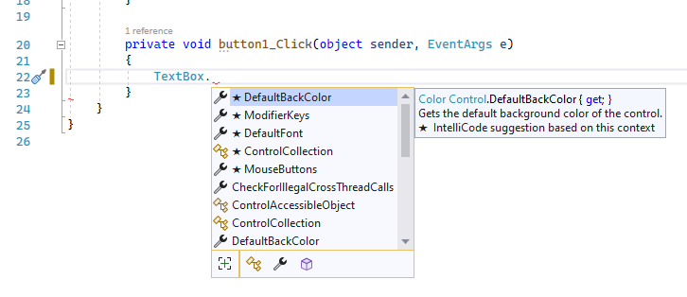
IntelliSense
Visual Studio tarafından sunulan kod önerme ve tamamlama özelliğidir.

Slide 37
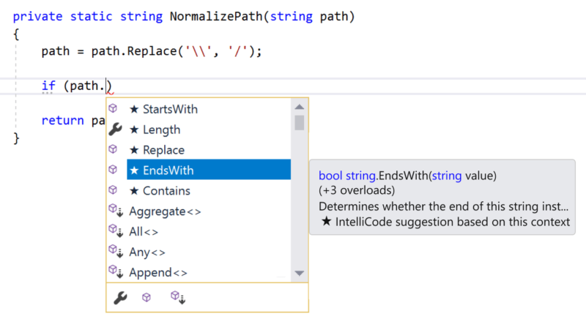
IntelliCode
IntelliCode önerileri, GitHub üzerindeki her biri 100’den fazla yıldıza sahip binlerce açık kaynak projeyi temel alır.
Notes:
Destekli IntelliSense
IntelliCode, kullanma olasılığınızın daha yüksek olduğu şeyleri tamamlama listenizin en başına koyarak size zaman kazandırır.
IntelliCode önerileri, GitHub üzerindeki her biri 100’den fazla yıldıza sahip binlerce açık kaynak projeyi temel alır.
Tamamlama listesi, kodunuzun bağlamı ile birleştirildiğinde yaygın uygulamaları öne çıkaracak şekilde uyarlanır.
IntelliCode, Visual Studio 2022’de C#, C++, TypeScipt/JavaScript veya XAML destekleyen tüm iş yükleri için varsayılan olarak yüklenir.

Slide 38
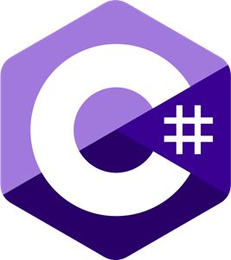
What is C#? [C# nedir?]
C#; modern, nesne yönelimli, güçlü, tip güvenlikli (type-safe) ve Microsoft .Net platformu için sıfırdan geliştirilmiş tek programlama dilidir.
C dil ailesi köküne ve C, C++, Java ve JavaScript diline aşina olanların C# diline hızlı uyum göstermesi beklenir.
Notes:
C# hem makine diline hem de insan diline eşit uzaklıkta olduğu için orta seviye diller kategorisine girer.

Slide 39
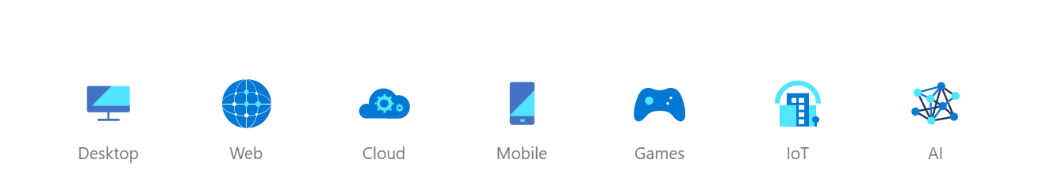
Why C#? [Neden C#?]
Öğrenilmesi kolay bir dil
Nesne yönelimli programlamaya tam destek
Yüksek verimli
Güç ve kolaylık arasında dengeli
XML desteği
Yönetilmeyen kod
Olay ve form mantığını desteklemesi
Modern bir dil olması
Notes:
Öğrenilmesi kolay bir dil
Az sayıda anahtar kelime ve basit kontrol yapıları ile kolay öğrenme
Nesne yönelimli programlamaya tam destek
Gerçek manada nesne yönelimli (object-oriented), bu sayede büyük ölçekli projelerin hızla geliştirilebilmesi, program hatalarının giderilebilmesi ve yeni modüller eklenmesinde nesne yönelim avantaj sağlar
Yüksek verimli
Microsoft C#’ı tasarlarken sık yapılan hataları önlemek için önlemler almıştır, gerektiğinde hatalı programı derlemeyerek hataların önüne geçer
Güç ve kolaylık arasında dengeli
Visual Basic kolay ama güçsüz, C++ güçlü ama zor. C# ile VB kadar hızlı, C++ kadar güçlü programlar geliştirilebilir
XML desteği
Farklı platformların birbiri arasında veri alışverişini sağlamak için ortak dil olan XML kullanmak özellikle dağıtık uygulama geliştirme projelerinde fayda sağlar
Yönetilmeyen kod
(Unmanaged Code) İhtiyaç olmasa da işaretçiler (pointer) kullanılabilir. Bu tür kodlara yönetilmeyen kod denir. Bu tip kodlar, genelde C# projesinin eski COM ve DLL ile ilişkiye geçtikleri yerlerde kullanılırlar. Bu sayede geriye dönük uyumluluk sağlanır.
Olay ve form mantığını desteklemesi
C# ile Windows veya ASP .NET programı geliştirmek Form mantığı sayesinde hem güçlü hem de hızlıdır.
Modern bir dil olması

Slide 40
The Place of C# in .NET [C#'ın .NET'teki Yeri]
Konsol uygulaması geliştirme aracı
Windows için program yazma
ASP.NET için en uygun dil
Web servisleri
Mobil uygulama geliştirme
C# ile DLL (Dynamic Link Library) yazma

Slide 41
What are Software Errors? [Yazılım Hataları Nelerdir?]
Derleyici Hatası (Compiler Errors)
Mantıksal Hatalar (Logical Errors)
Çalışma Zamanı Hataları (Run Time Errors)
Notes:
Yazılım düşünsel ürün olduğu için çok kolay hata yapılır.
Hatalar programcı kaynaklı, kullanıcı kaynaklı ya da sistem kaynaklı olabilir.
Compiler errors, ilgili programlama dilinin söz dizimi (syntax) ya da gramer kurallarına uyulmamasında karşılaşılacak hata tipidir.
IDE içinde «Debugger» tespit eder ve programcıya bildirir.
Logical errors, «Debugger» tarafından tespit edilemez. Yanlış algoritma kurulması ya da istisnai durumların göz ardı edilmesinden kaynaklanır.
Çalışma zamanı hataları, kullanıcı kaynaklı olup programcının kurduğu algoritmanın eksik olmasından kaynaklanır. Kullanıcıdan veri alınacağı durumlarda tedbirli olunmalıdır.

Slide 42
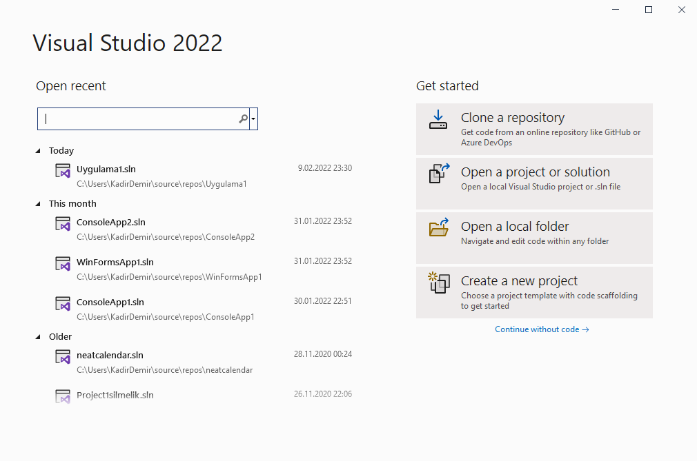
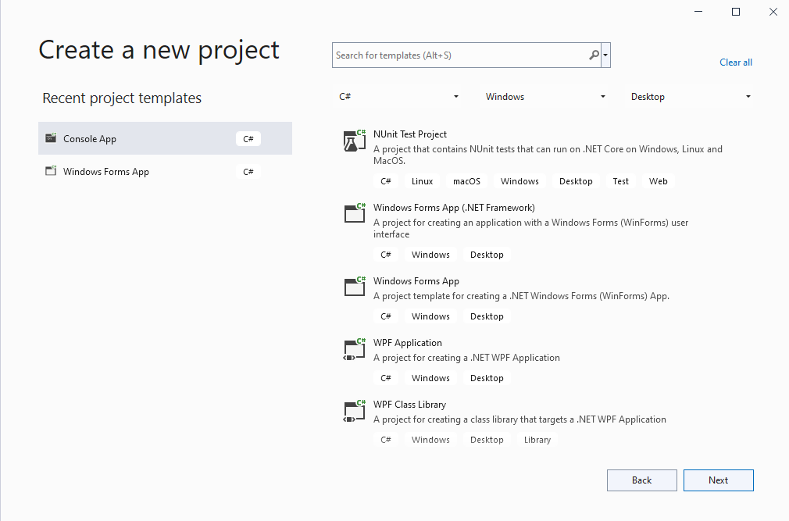
New Project [Yeni Proje]

Slide 43
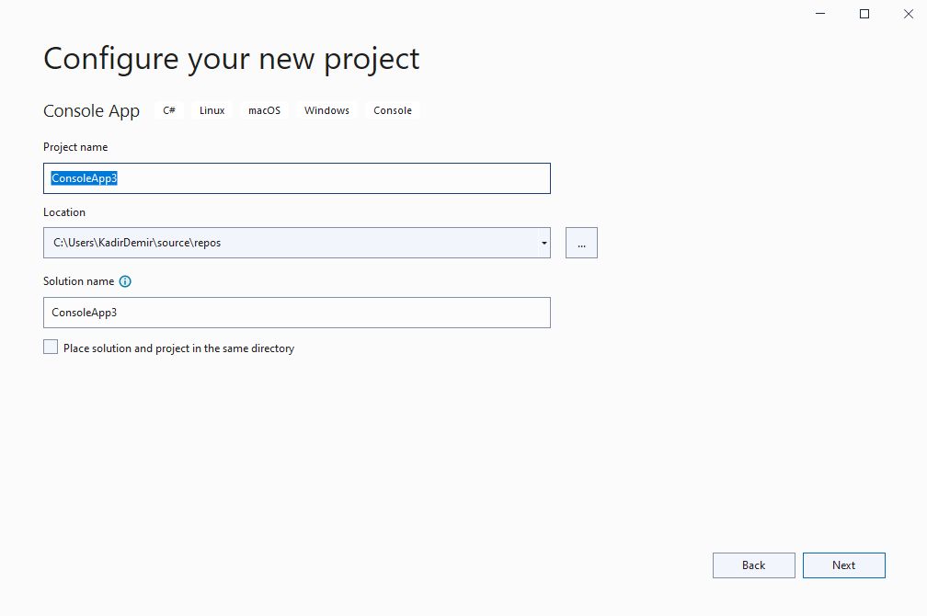
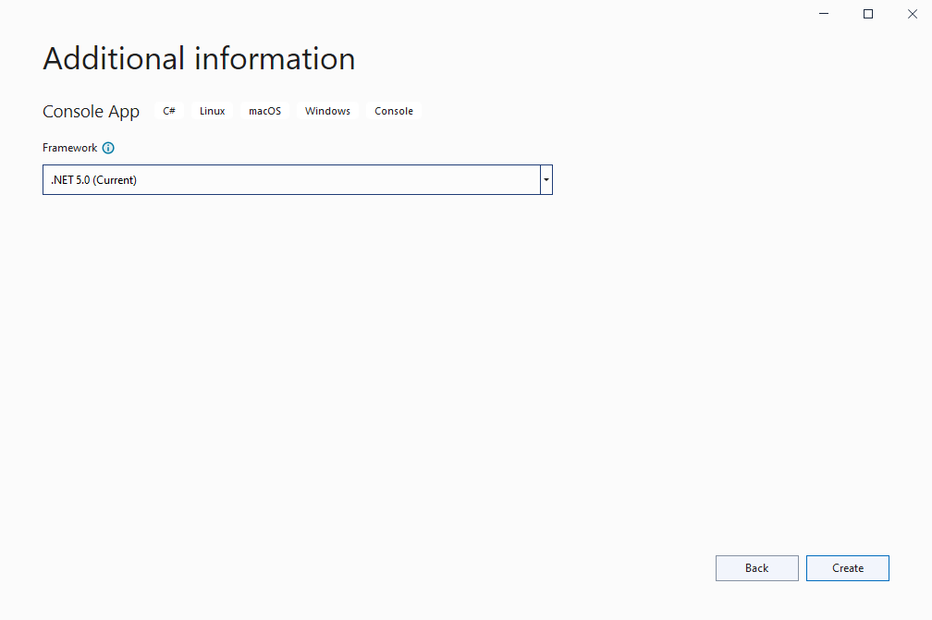
New Project [Yeni Proje]

Slide 44
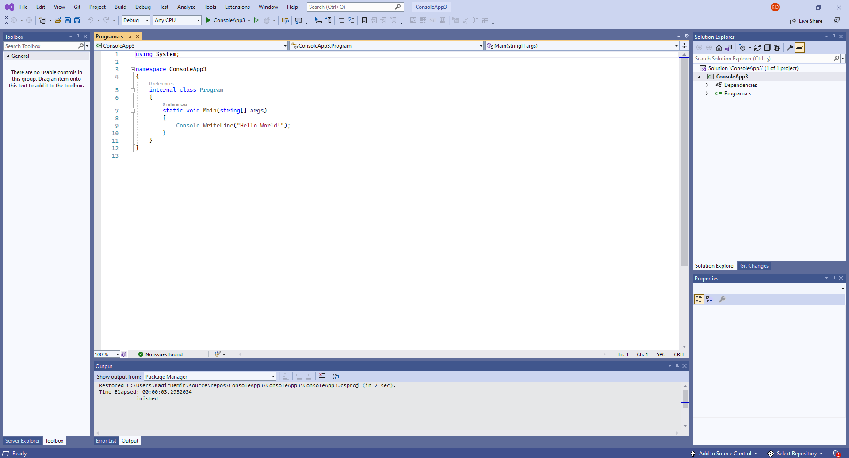
New Project [Yeni Proje]
Notes:
Eğer Solution Explorer penceresi aktif durumda değil ise menüden View>Solution Explorer komutu verilir ya da Ctrl+Alt+L tuş kombinasyonu kullanılır.
Her C# uygulaması çalışmak için bir adet Main metoduna ihtiyaç duyar ve bir C# uygulaması ilk çalıştığında Main metodu yorumlanır.
Uygulamanın çalıştırılması için F5 tuşu ya da araç çubuğundaki Start komutu kullanılır.
Uygulamaya ait dosyaların gömülü olduğu konumda bin isimli bir klasör ve bu klasörün içinde de debug isimli başka bir klasör bulunur.
Debug klasörü içinde uygulamanın .exe uzantılı hali bulunmaktadır.
Uygulama çalıştırıldığında önce girilen kodlar derlenir ve .exe uzantılı dosya üzerine yazılır. Hemen arkasında bu dosya çalıştırılır.

Slide 45
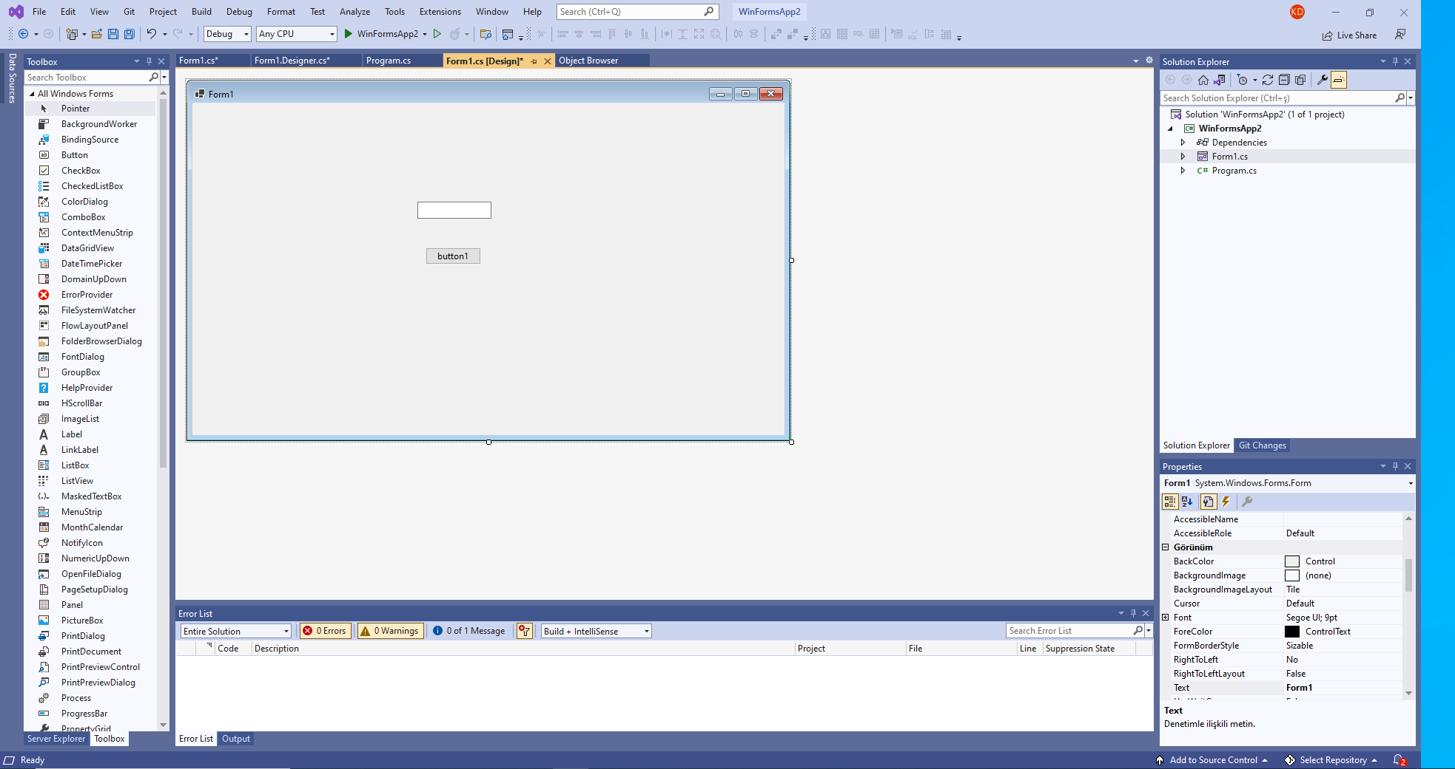
Visual Studio
Notes:
Toolbox
Windows Form Ekranı
Solution Explorer
Error List ya da Output
Properties

Slide 46
TEŞEKKÜRLER!
Sorularınız için:
kademir07@gmail.com

